Slide 1

#KOMPETISIMERDEKA
Proposal
Nama Project : Smart Living Apps
Nama Team : Smart Living PnC
Unit : Digital Personal and Customer

Slide 2

Nama Project : Smart Living
Deskripsi singkat project:
Aplikasi yang mendukung gaya hidup cerdas yang praktis, cermat dan digital.
Fitur Project:
Mengatur (on/off) Lampu dan stop kontak Listrik melalui Smart Phone
Shortcode : SNI9S

Slide 3
Apa permasalahan konsumen / pengguna yang dapat dipecahkan oleh project Anda?
Konsumen dapat mengontrol (hidup/matikan) peralatan rumah tangga yang menggunakan power listrik dari jarak jauh.
Cost Power Saving

Slide 4
Apa keunikan dari project Anda dibandingkan dengan produk lain yang serupa?
Simple dalam instalasi
Murah

Slide 5
Apa dampak Implementasi project Anda bagi bisnis DDS ?
Meningkatkan layanan digital business kepada para pelanggan Indihome.
Mendukung pencapaian target Revenue

Slide 6
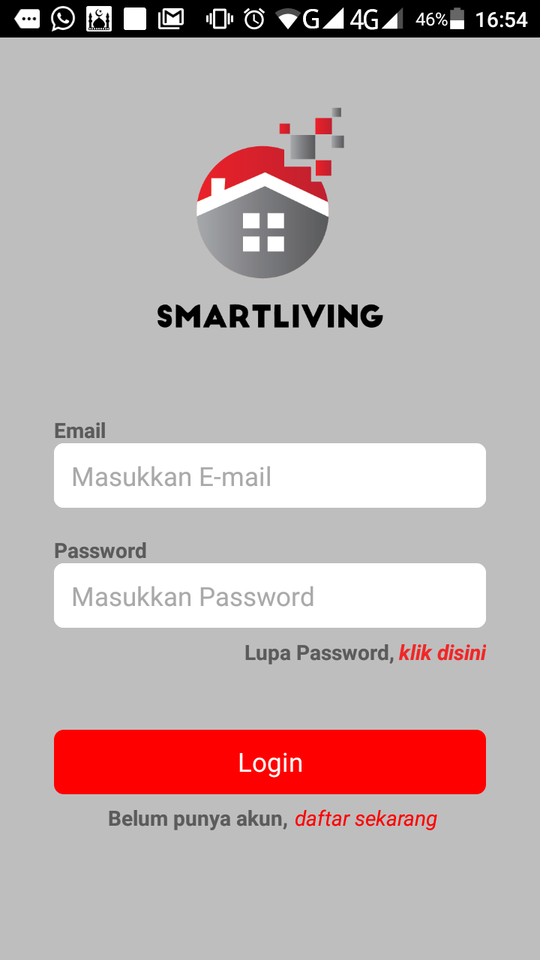
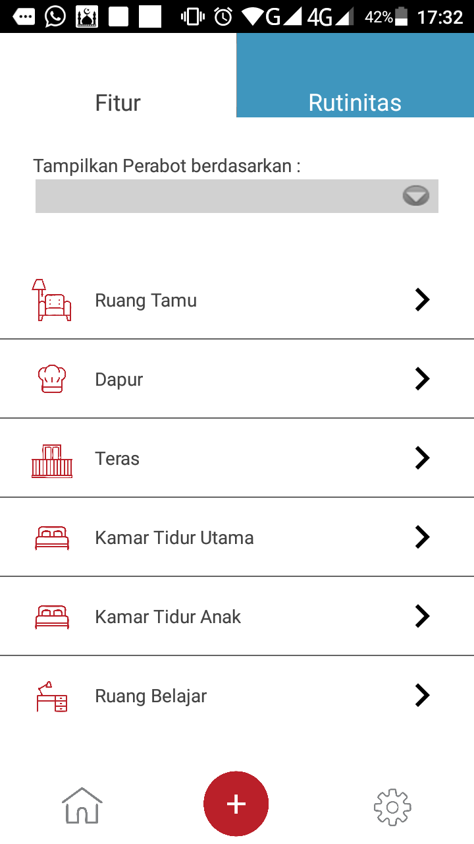
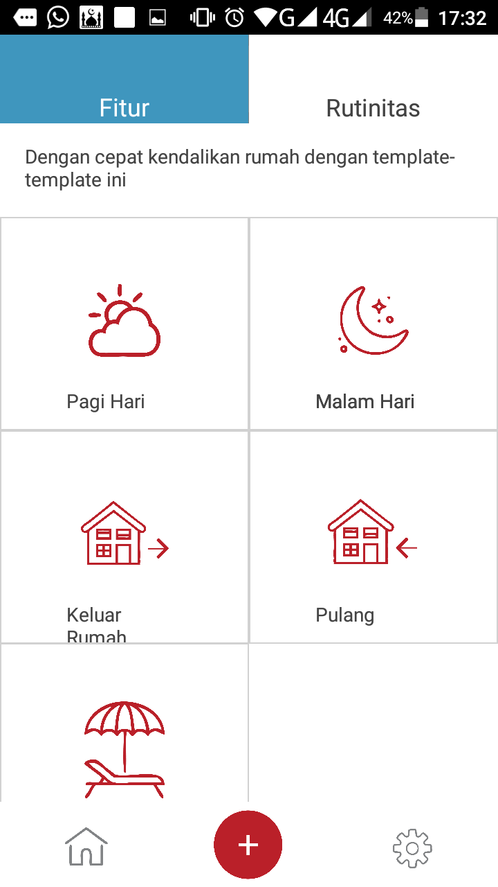
Screen Capture Apk

Slide 7
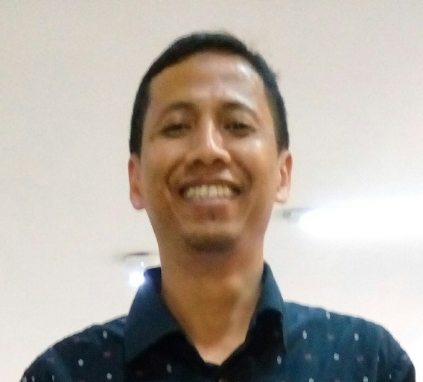
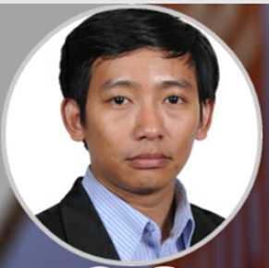
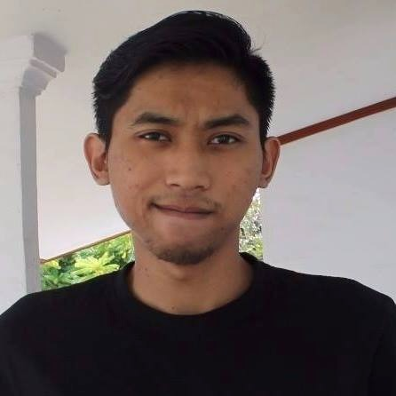
Anggota Tim
Arif Wuryanto
Peserta 1
Unit : PnC
Agus Ariyanto Peserta 2
Unit : PnC
Nekay Pradana Peserta 3
Unit : PnC

Slide 8
Terima Kasih
Good Luck !

